Slide 1
Formato de texto en HTML

Slide 2
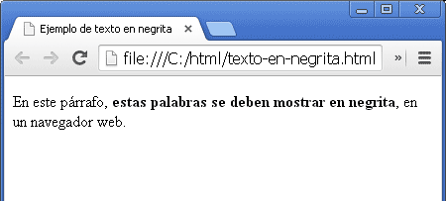
Formato de texto en HTML
HTML proporciona algunos elementos para indicar en qué formato se va a mostrar en un navegador web un determinado texto.
Elemento "b"
EJEMPLO El elemento "b" sirve para indicar que un texto se muestre en negrita. Así, para visualizar:

Slide 3
Ejemplo
<!DOCTYPE html>
<html lang="es-ES">
<head>
<meta charset="utf-8">
<title>Ejemplo de texto en negrita</title>
</head>
<body>
<p>En este párrafo, <b>estas palabras se deben mostrar en negrita</b>, en un navegador web.</p>
</body>
</html>

Slide 4
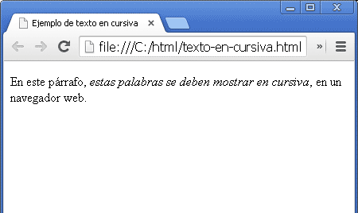
Elemento "i"
EJEMPLO El elemento "i" sirve para indicar que un texto se muestre en itálica (cursiva). En consecuencia, para ver:

Slide 5
Ejemplo
<!DOCTYPE html>
<html lang="es-ES">
<head>
<meta charset="utf-8">
<title>Ejemplo de texto en cursiva</title>
</head>
<body>
<p>En este párrafo, <i>estas palabras se deben mostrar en cursiva</i>, en un navegador web.</p>
</body>
</html>

Slide 6
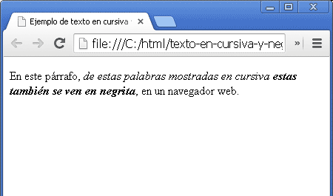
Multiple formato
EJEMPLO A un mismo texto se puede indicar más de un formato. Por ejemplo, para ver:

Slide 7
Ejemplo
<!DOCTYPE html>
<html lang="es-ES">
<head>
<meta charset="utf-8">
<title>Ejemplo de texto en cursiva y negrita</title>
</head>
<body>
<p>En este párrafo, <i>de estas palabras en cursiva <b>estas también se ven en negrita</b></i>, en un navegador web.</p>
</body>
</html>

Slide 8
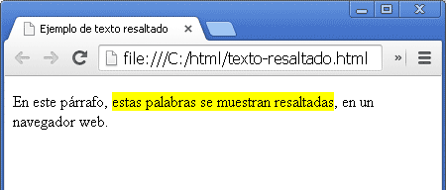
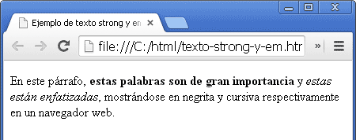
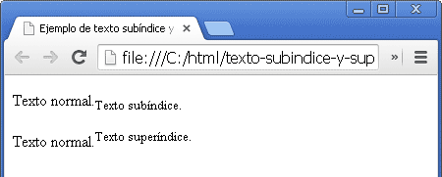
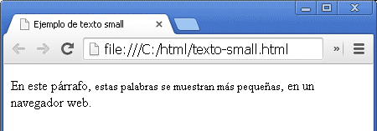
Otros Elementos
"strong" y "em"
"small"
"sub" y "sup"
"mark"

